Slide 1
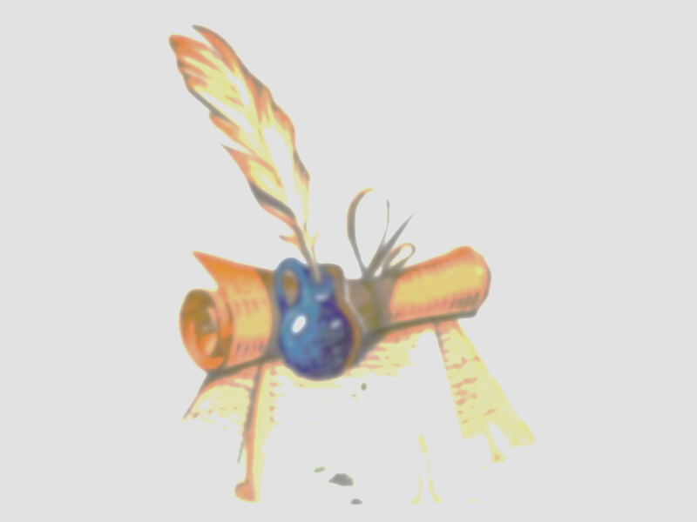

Чтобы классика стала понятной…
(набор гайдов по книгам)
Гайд - от англ. guide –гид, проводник, рекомендация, ориентир
Г. Красноярск, 2022, февраль

Slide 2

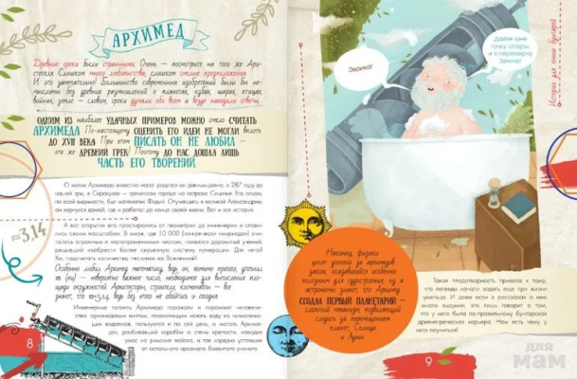

Чупин, Андрей .
Истории для юных бунтарей / Андрей Чупин; [художники Гульнара и Эльвира Нисаповы]. - Москва: Аванта: АСТ, 2020. - 160 с.: цв. ил. - (Истории для мальчиков и девочек).-Текст: непосредственный.
# Истории. Мужчины мира. Известность. Писатели. Судьбы.
Про книгу:
Под обложкой книги собрано 77 вдохновляющих историй о жизни известных мужчин: полководцы, ученые, писатели и поэты, художники, дизайнеры и космические первопроходцы. Каждый из них был самым первым в том или ином деле, каждый из них совершил прорыв и остался в памяти потомков.
Как им это удалось? Как складывались судьбы людей, имена которых мы знаем с самого детства? Как они пришли к славе? Какие трудности и неудачи подстерегали их на пути?
Каждый разворот – отдельная история жизни, рассказанная с невероятной добротой и юмором. Среди имён - писатели:
Лев Толстой, Федор Достоевский, Сергей Есенин, Александр Пушкин, Антон Чехов.
Изречения великих писателей:
«Величайшие истины – самые простые»
(Лев Толстой)
«Если хочешь победить весь мир, победи самого себя» (Фёдор Достоевский)
«Коль гореть, так уж гореть сгорая»
(Сергей Есенин)
«Кто малого не может, тому и большее невозможно»
(Михаил Ломоносов)
«Вдохновение – это умение приводить себя в рабочее состояние»
(Александр Пушкин)
Читаем ещё.
Зартайская Ирина.
«Истории для юных бунтарок»

Slide 3


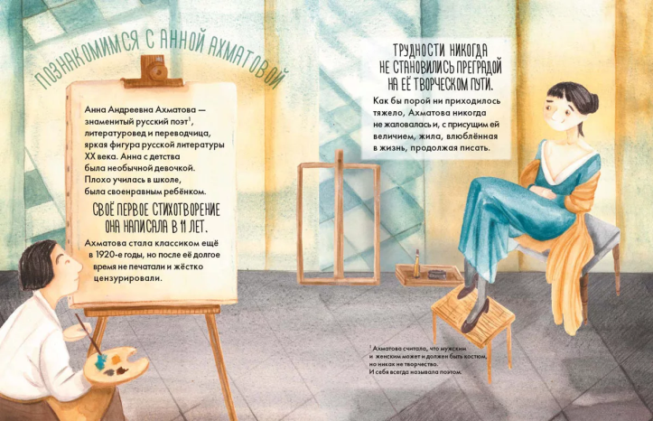
Смешливая, Елена.
Чему я могу научиться у Анны Ахматовой / Елена Смешливая; [редактор С. Король]. - Москва: Альпина Паблишер, 2019. - 32 с.: цв. ил. - (Уроки из жизни).-Текст: непосредственный.
# Ахматова. Мужество. Стойкость. Талант. Уроки жизни. Пример.
Про книгу:
Анна Ахматова – поэт, переводчица, литературовед, которая открыто выражала свои мысли и чувства, несмотря на все гонения со стороны властей.
Книга привлечет интерес юных читателей к русской классике и истории, а также научит не бояться творить; не бросать начатое, если вас не оценили сразу; заботиться о семье, ценить друзей и помогать окружающим.
Узнавайте сильные стороны Анны Ахматовой из книги и начните развивать их в себе с помощью интерактивной её части. На оборотной стороне книги вы найдете ссылку для скачивания активити-блокнота с заданиями и плаката.
Цитата:
«Уроки жизни
Анны Ахматовой:
Люби жизнь.
Не ной!
Не забывай о корнях.
Следуй своим принципам.
Вдохновляйся.
Никогда не переставай учиться и творить.
Окружи себя единомышленниками.
Будь смелым.
Будь уникальным.
Никогда не сдавайся».
Читаем ещё.
- Ахматова. 6 историй: графический роман

Slide 4
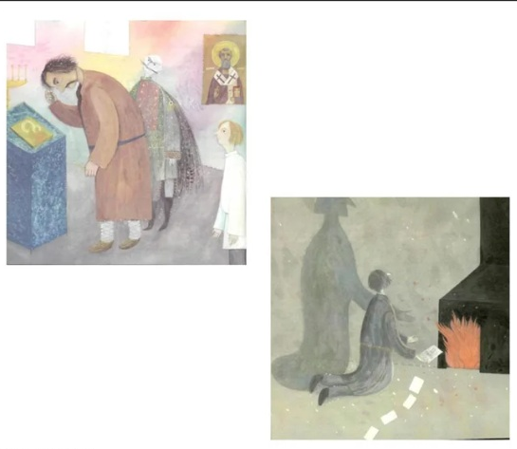

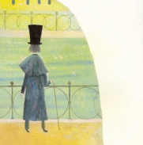
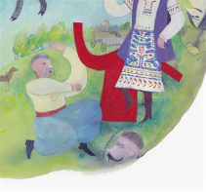
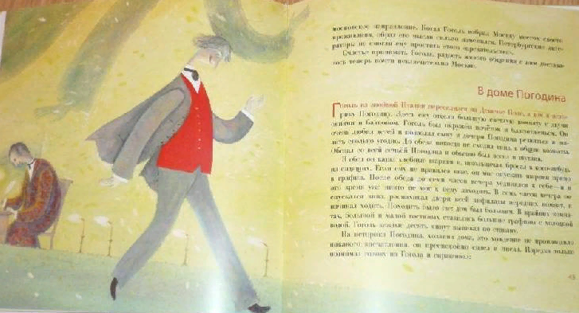
Нечипоренко, Юрий
Ярмарочный мальчик: жизнь и творения Николая Гоголя / Юрий Нечипоренко; картинки Евгения Подколзина. - Москва : Жук, 2009. - 84 с.-Текст: непосредственный.
# Гоголь. Великие Сорочинцы. Детство. Ярморочные дни. События.
Про книгу:
Творчество Николая Гоголя полно загадок, а жизнь – самая настоящая тайна. В книге Юрия Нечипоренко-учёного и писателя, приводится ряд малоизвестных фактов из биографии Гоголя.
Будущий писатель родился в ярмарочном селе Великие Сорочинцы и с детства полюбил ярмарки, праздники и театральные представления. Их устраивали родители.
Поэтому в название книги вынесено такое необычное словосочетание. Книга прекрасно иллюстрирована художником Евгенией Подколзиной.
Известные люди, поддерживающие в жизни Гоголя:
Аксаков С.Т. – литератор и театрал.
Анненков П.В. – литературный критик.
Волконская З.А. – поэтесса, композитор, певица.
Вяземский П.А. – князь, поэт, критик, друг Пушкина.
Жуковский В.А. – поэт и переводчик.
Иванов А.А. – художник.
Плетнёв П.А. – критик и поэт.
Языков Н.М. – поэт пушкинского круга.
Читаем ещё.
- Сергеев А. А. Николай Гоголь

Slide 5

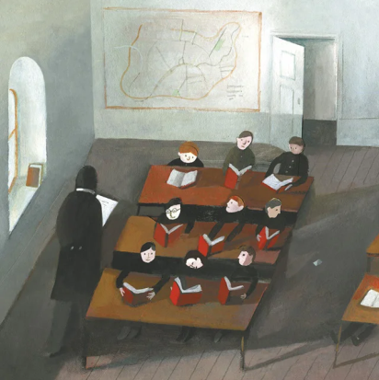
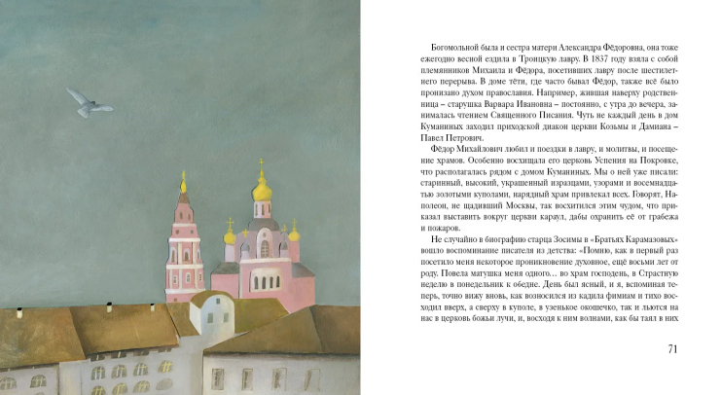
Виноградов, Алексей.
Огонь с Божедомки. Московское детство Фёдора Достоевского / Алексей Виноградов, Юрий Нечипоренко; художник Екатерина Голованова. - Москва : Август; Санкт-Петербург : Детское время, 2020. - 96 с. : цв.- Текст: непосредственный.
# Достоевский. Москва. Божедомка. Род. Детство. Будни. Праздники. Страхи. Дар.
Про книгу:
Авторы посвятили свою книгу о детстве автора "Преступления и наказания" и других всемирно известных романов.
Широко известен факт, что как литератор Достоевский состоялся в Петербурге, где написано большинство его произведений и где он прожил большую часть своей жизни. Но где его истоки? В книге есть попытка ответа на этот вопрос. Она рассказывает о родословной будущего писателя, его рождении, взрослении на улицах старой Москвы, первых попытках творческого осмысления мира. Представлены отрывки из воспоминаний о семье Достоевских, их родственниках, окружении, их московском быте.
Словарик:
- Доходный дом – здание для сдачи квартир в аренду.
- Мазурка , гавот – в начале 19 века модные бальные танцы.
- Катание яиц – традиционная пасхальная игра.
- Пансион – учебное заведение закрытого типа с полным содержанием, имеющее общежитие.
- Тюремный замок – Бутырская тюрьма.
- Фрак – мужской вечерний костюм особого покроя.
Читаем ещё.
- Якушин Н. И.
Ф. М. Достоевский в жизни и творчестве

Slide 6

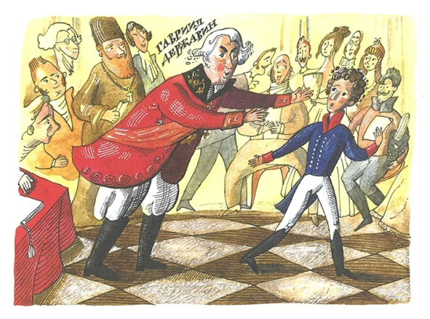
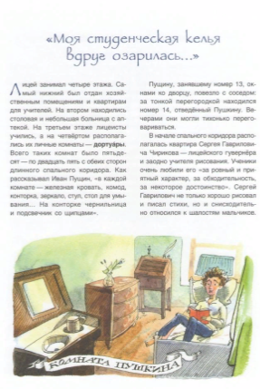
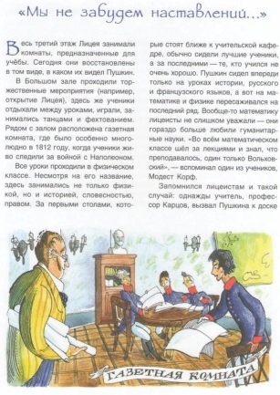
Рапопорт, Анна.
К Пушкину в Лицей / Анна Рапопорт; худ. А. Яковлев. - Санкт-Петербург: Качели, 2018. - 24 с.: цв. ил. - (Сто тысяч почему).- Текст: непосредственный.
# Пушкин. Царское. Село. Лицей. Педагоги. Стихосложение. Друзья.
Про книгу:
"Всё те же мы: нам целый Мир чужбина; отечество нам Царское Село", - писал Александр Пушкин, один из первых выпускников Царскосельского лицея. Вместе с ним здесь учились будущие дипломаты, военные, поэты, путешественники.
Какие отметки получал Пушкин? Как выглядели комнаты лицеистов? Кто учил Пушкина и его товарищей?
Книга не только отвечает на эти вопросы, но и рассказывает об удивительной лицейской атмосфере дружбы и доверия, любознательности и настойчивости, красоты и смелости.
Ближайшие друзья и соученики Пушкина:
Иван Пущин (1798-1859), военный, судья, декабрист.
Антон Дельвиг (1798-1831), поэт и журналист.
Вильгельм Кюхельбекер (1797-1846), поэт, чиновник, декабрист.
Фёдор Матюшкин (1799-1872), путешественник, адмирал флота, командир порта.
Александр Горчаков (1798-1883), известный русский дипломат.
Читаем ещё.
- Улыбышева Марина. Как Пушкин русский язык изменил

Slide 7

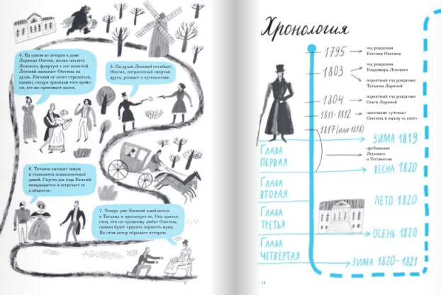
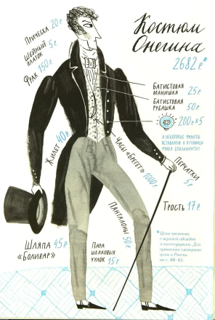
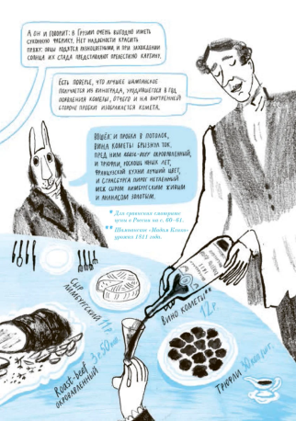
Олейников, Алексей. Евгений Онегин: графический путеводитель / Алексей Олейников; рисунки Натальи Яскиной. - Москва: Самокат, 2020. - 128 с.: ил.-Текст: непосредственный.
# Пушкин. Роман. Содержание. Хронология. Герои. Крестьяне. Сны. Дуэль. Петербург.
Про книгу:
Графический роман для тех, кому школьная программа по литературе всегда казалась скучной, а стихи Пушкина не трогали душу и сердце. Журналист, писатель и учитель литературы Алексей Олейников создал путеводитель по величайшему роману. Герои «Евгения Онегина» будто бы оживают и переносятся в наше время для того, чтобы рассказать нам всё о быте и нравах прошлого века.
Сколько стоил костюм Онегина? Дорого ли было жить в Петербурге? Почему письмо Татьяны было невообразимым нарушением этикета? Ответы на эти и многие другие вопросы можно узнать из путеводителя по «энциклопедии русской жизни».
Сколько стоит костюм Онегина?
Фрак – 150р.
Жилет – 40р.
Шляпа «Боливар» – 45р.
Панталоны – 50 р.
Пара шёлковых чулок – 15р.
Перчатки – 5р.
Часы «Брегет» – 1000р.
Шейный платок – 5р.
Батистовая рубашка – 50р.
Трость – 17р.
Причёска – 20р.
Читаем ещё.
- Салимова Л. М.
Учебный словарь-комментарий к роману "Евгений Онегин"

Slide 8

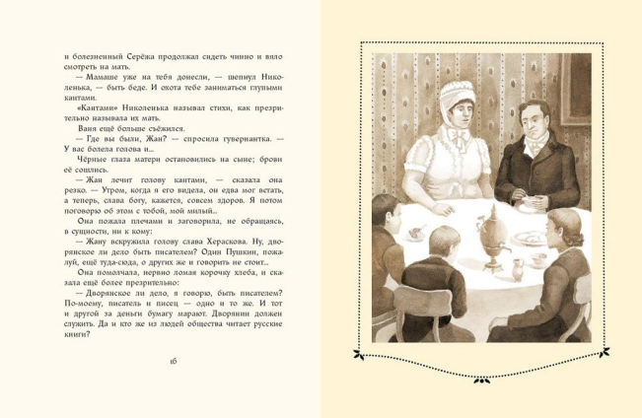
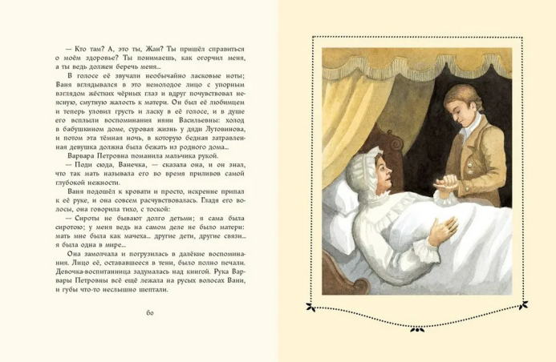
Алтаев, Александр. Маленький Тургенев / Александр Алтаев, Арт. Феличе ; ил. Е. С. Кочетковой. - Москва : Издательский Дом Мещерякова, 2018. - 64 с. : цв. ил. - (Детство знаменитых людей). –Текст: непосредственный.
# Тургенев. Спасское. Мать. Крепостные. Жестокость. Няня. Старик. Книги. Чтение.
Про книгу:
1830 год, лето, село Спасское. Закинув руки за голову, Ваня Тургенев валяется на траве, одухотворённый поэзией Хераскова.
На его глазах матушка Варвара Петровна за сущие пустяки отправляет крепостного Ермила на поселение, а вышивальщицу Фросю выдаёт замуж за Трошку-дворника.
Угнетение крестьян оставляет глубокий след в душе ребёнка, став одной из главных тем в произведениях будущего писателя.
Из мальчика Вани вышел большой писатель, Иван Васильевич Тургенев, имя которого известно всему миру.
В книге Александра Алтаева поведана трогательная история о детстве Вани Тургенева.
Цитата:
«Старик не читал, а выкрикивал; порой слова катились и падали с его губ плавно и звонко, как вода ручья по камням; порой они казались Ване гремящими как гром. Здесь, в тёмном уголке, скрытом от глаз всего мира, покрытые глубокой никому неведомой тайной, старик и мальчик отдавались наслаждению всем сердцем. Только один дед поддерживал и развивал у Вани страсть к стихам; Варвара Петровна считала чтение стихов пустым времяпровождением и всех поэтов называла бумагомарателями».
Читаем ещё.
- Якушин Николай.
И. С. Тургенев в жизни и творчестве

Slide 9


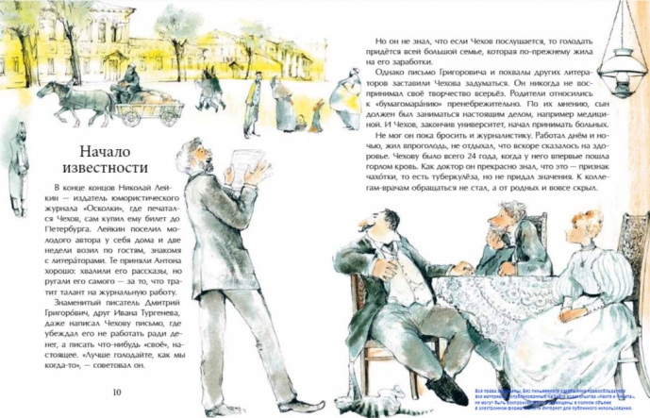
Ключарёва, Наталья.
Чехов / Наталья Ключарёва ; художник Наталия Кондратова. - Москва: Настя и Никита, 2019. - 24 с.: цв. ил. - (Настя и Никита; выпуск № 189).-Текст: непосредственный.
# Чехов. Семья. Врач. Известность. Сахалин. Путешествие. Театр
Про книгу:
Чехов, один из самых загадочных русских писателей. Мы начинаем знакомство с его творчеством ещё в раннем детстве , с рассказа «Каштанка».
Истории Антона Павловича Чехова кажутся простыми. Но когда их читаешь, хочется и смеяться, и плакать. В этом и есть главная загадка Чехова – даже в самых смешных его произведениях всегда таится печаль и сострадание к героям. Откуда в его творчестве появился этот смех сквозь слёзы? Ответы можно попытаться найти в жизни самого писателя и в книге Натальи Ключарёвой.
Цитата:
«После отъезда отца Антон словно расцвёл. Стал хорошо учиться, записался в библиотеку, увлёкся танцами, постоянно бывал на концертах и в театре, сам играл в домашних спектаклях. А главное – начал писать смешные коротенькие рассказы. Помимо «Антоши Чехонте» он подписывал их псевдонимами «Крапива», «Улисс», «Человек без селезёнки».
Читаем ещё.
- Капитанова Людмила.
А. П. Чехов в жизни и творчестве

